Slide 1
Object Removal
物体移除 实现分享
主讲人：小志Jason 日期：2025-03-12

Slide 2
引言
图像处理领域中的物体移除技术
主流的开源方案是基于lama
传统方法的局限性
缺点是高分辨率效果不够好
配合SD重绘对移除物体区域进行重绘

Slide 3
Object Removal 物体移除
设计背景
技术发展：
黑森林刚好发布了flux fill模型
展示了强大的inpaint能力
其中包括Zero Shot物体移除能力
研究现状：
谷歌发布了ObjectDrop论文
讲述了如何实现物体移除的技术
基于SDXL Inpaint微调实现
结合基于Unet的ObjectDrop的训练，迁移到基于MMDIT的Flux Fill上

Slide 4
Object Removal 物体移除
具体实现
代码迁移：
参考ObjectDrop论文的实现
研究diffusers的flux fill推理代码
基于T2ITrainer之前实现的训练代码
技术优势：
对比基于Unet的inpaint模型，迁移到更强大的mmdit flux fill
使用lora微调，更低的显存需求

Slide 5
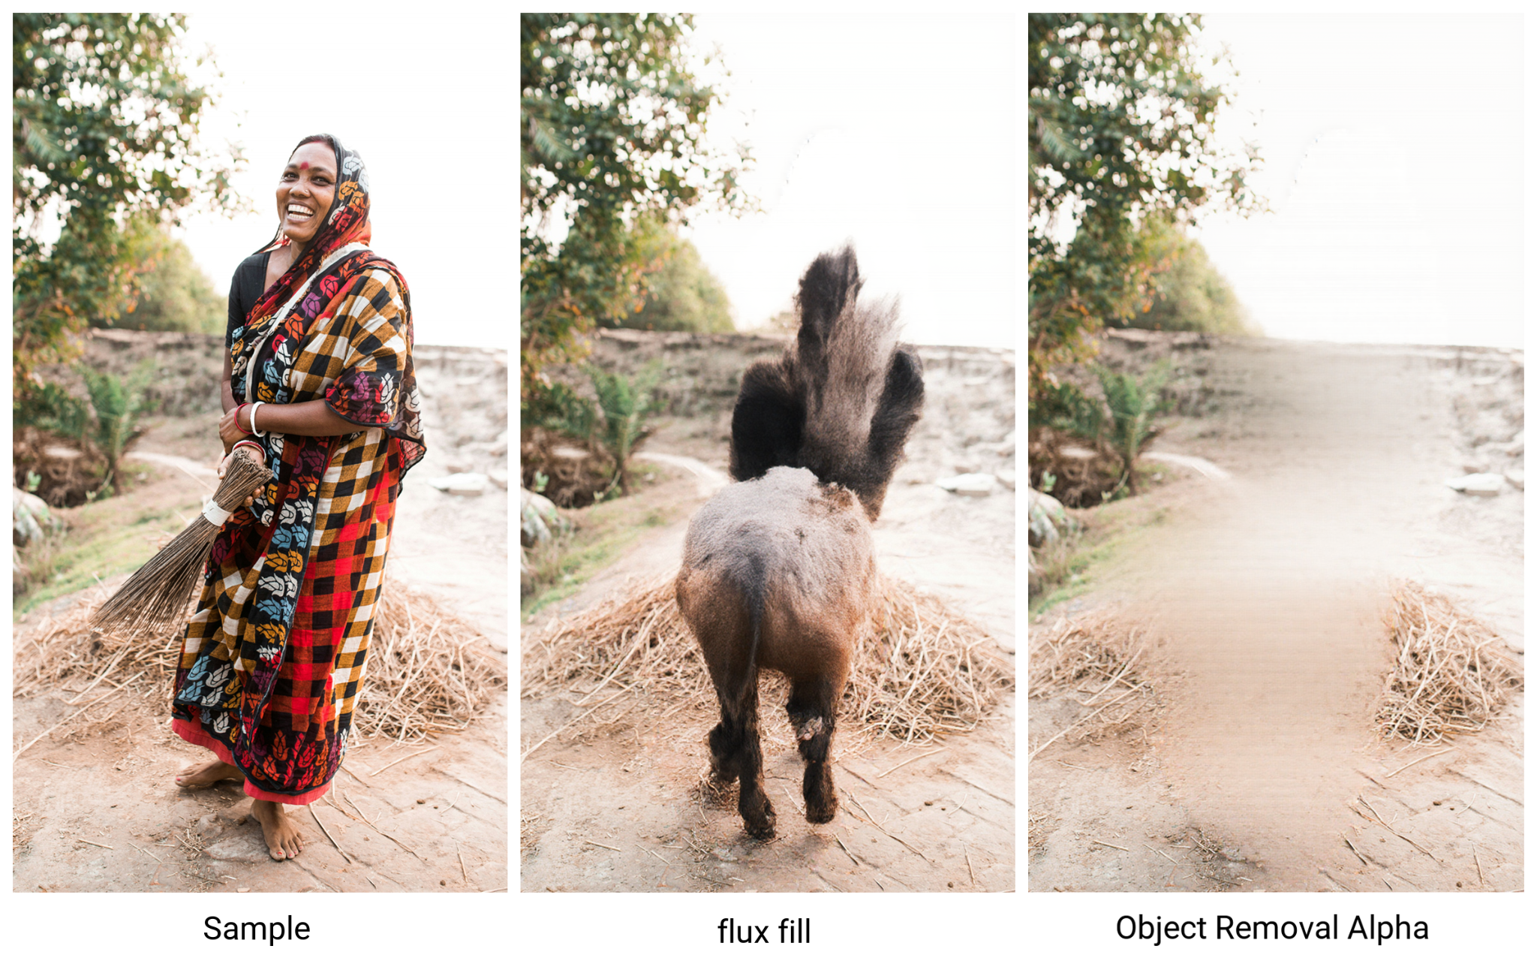
原生Flux Fill和Object Removal效果对比

Slide 6
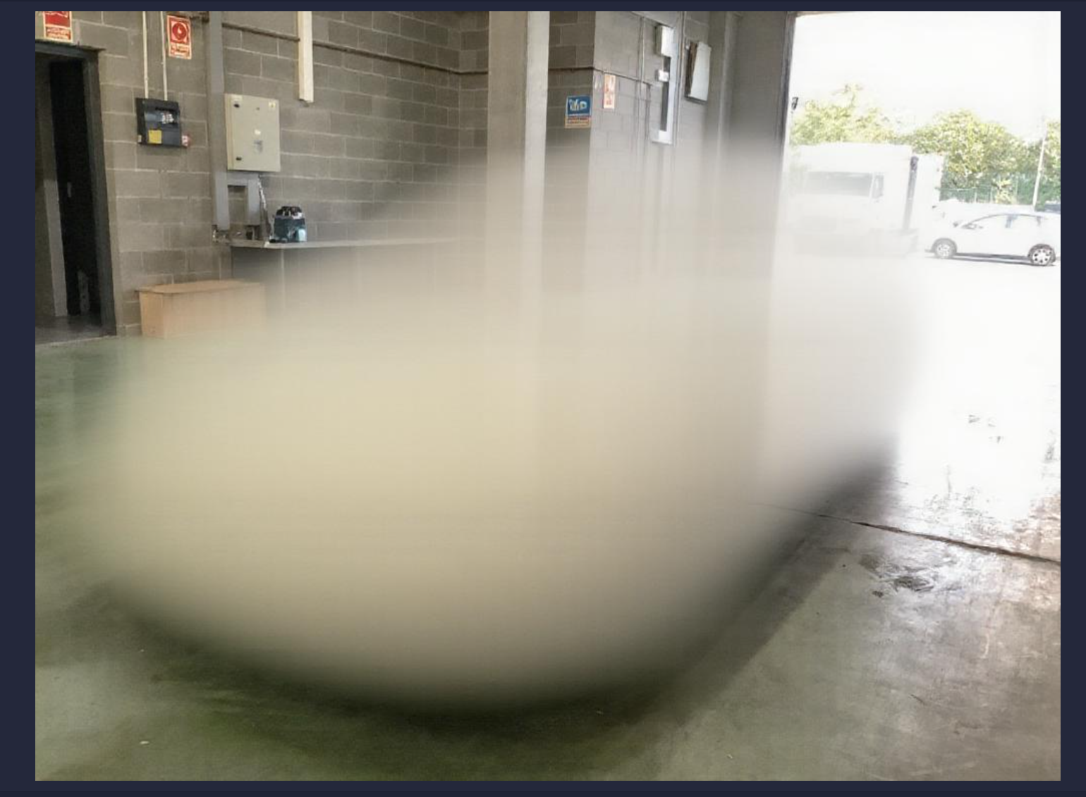
Object Removal Alpha的缺陷
移除大范围物体会出现雾块
flux fill显存需求过大
训练和推理成本高

Slide 7
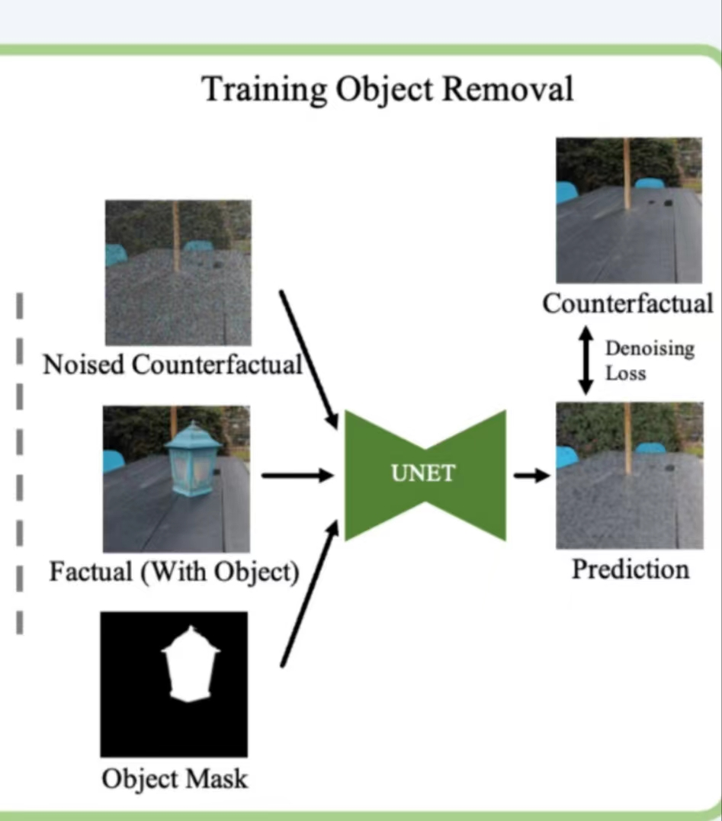
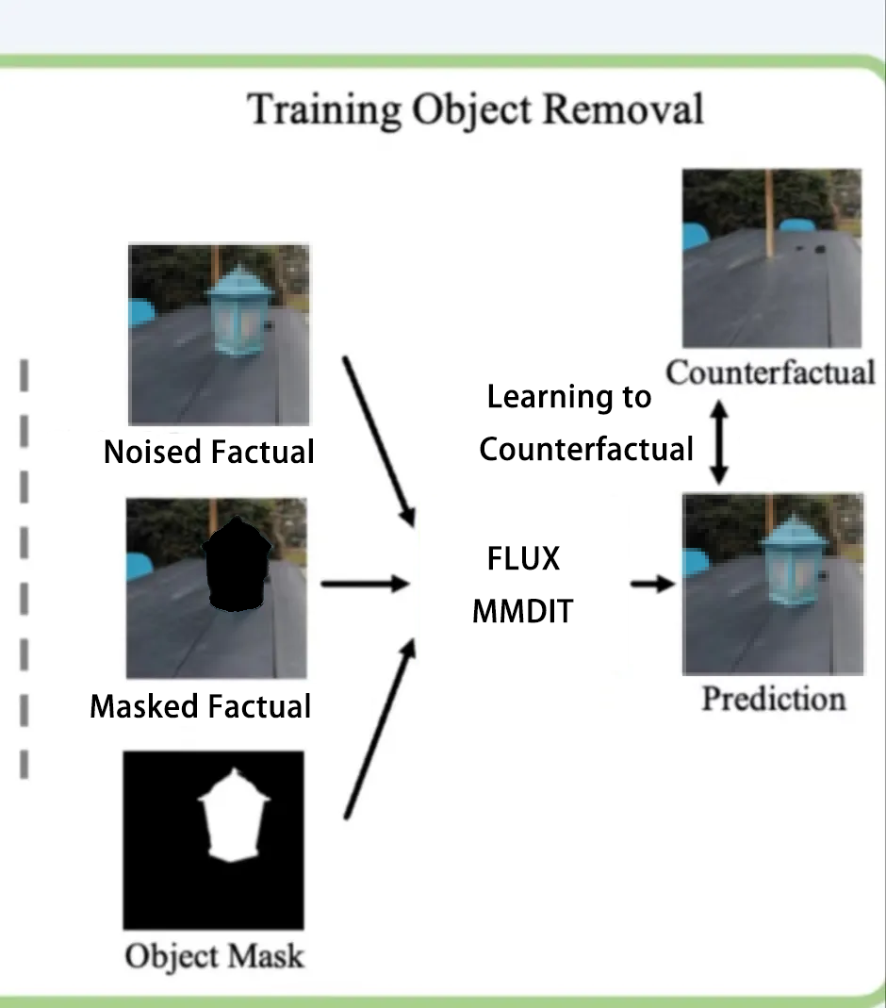
意外发现
ObjectRemoval的实现和ObjectDrop的论文不一致
ObjectDrop输入Noised CounterFactual, Factual, Mask
ObjectRemoval输入Noised Factual, Masked Factual, Mask

Slide 8
具体分析
ObjectDrop
符合一般文生图模型的denoising loss
重构没有物体的图像
ObjectRemoval
符合inpaint模型的推理
把学习目标从重构改成从有物体向无物体分布移动

Slide 9
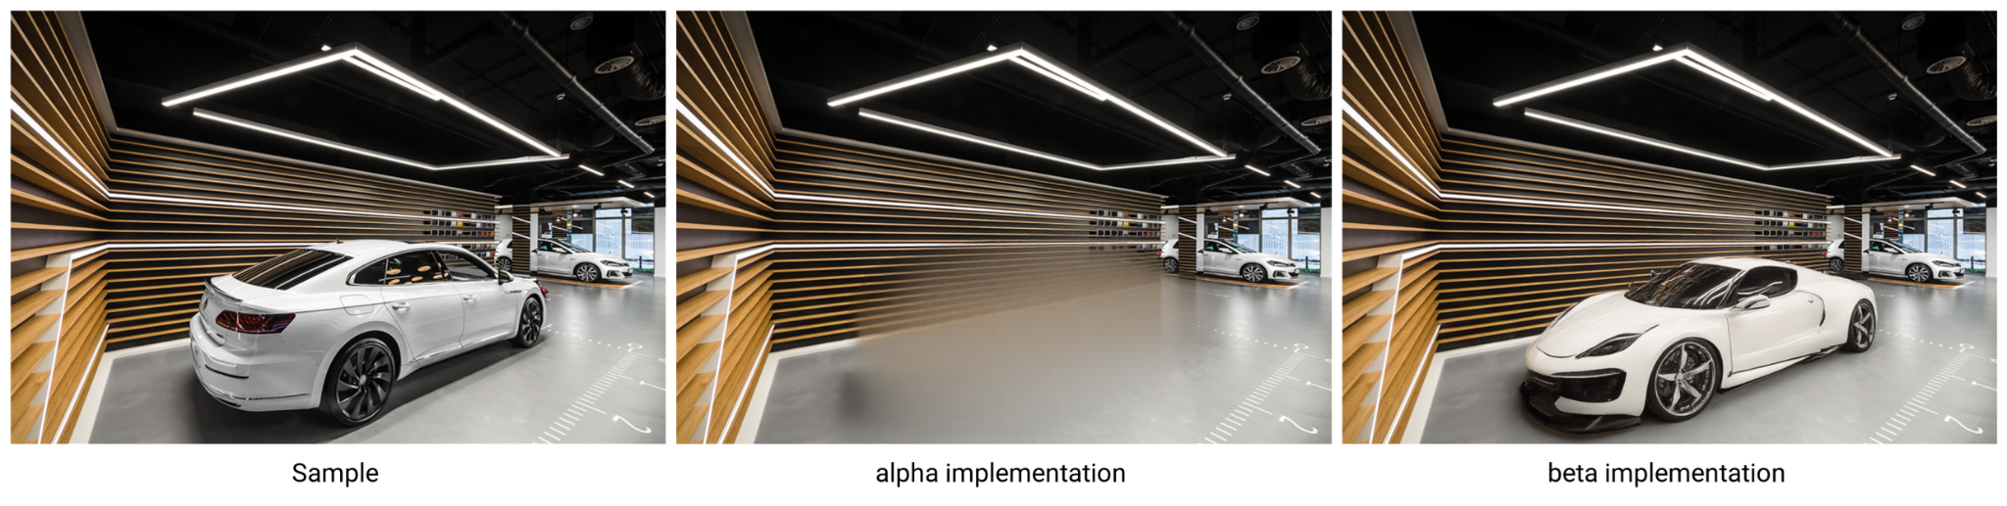
不同实现的区别
基于同样的训练集，同样的训练参数
ObjectRemoval : alpha
ObjectDrop : beta

Slide 10
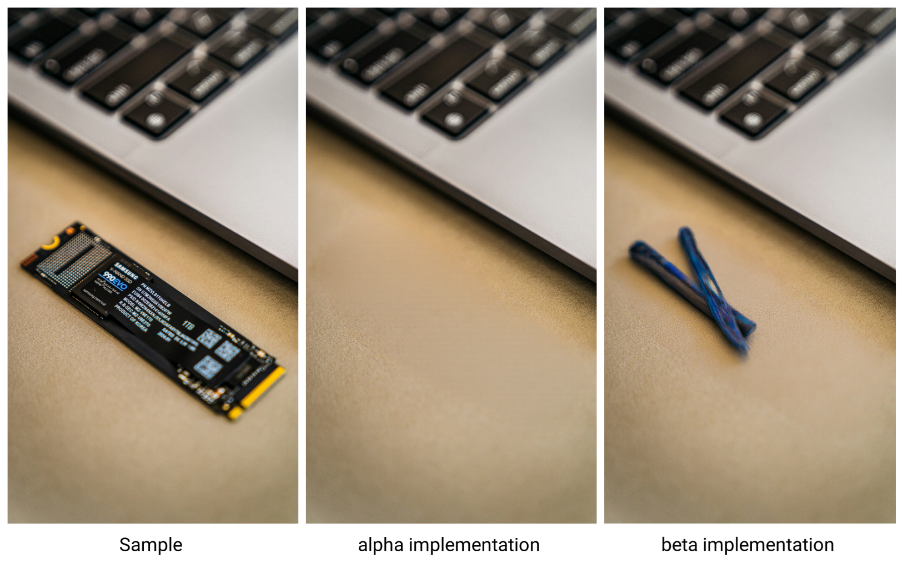
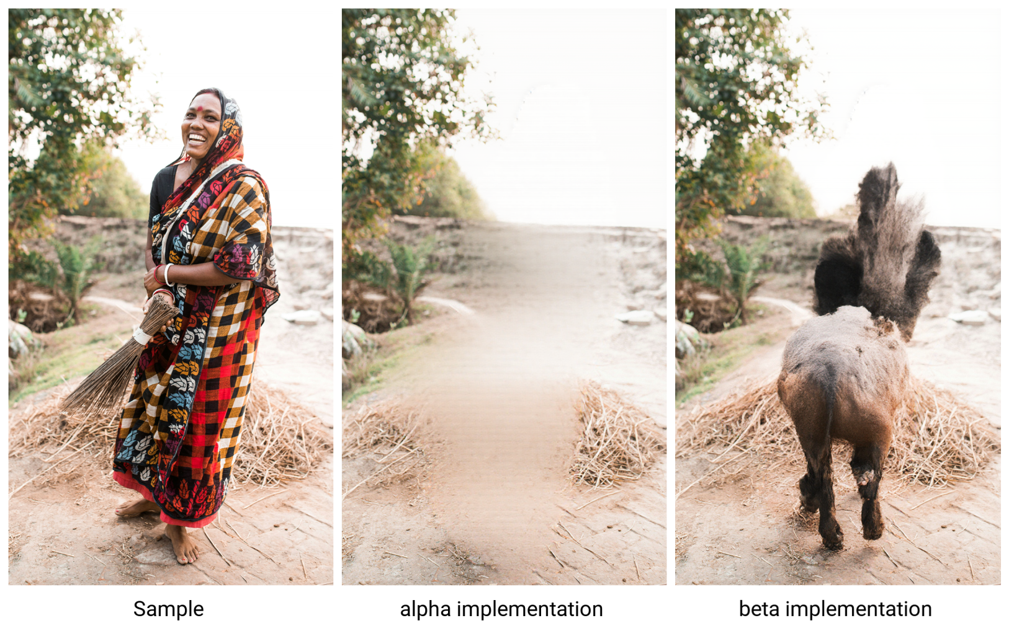
更多不同实现的对比

Slide 11
发现以及改进
ObjectRemoval
训练速度远快于ObjectDrop
少量的训练集能泛化到没见过的图片
消除的区域出现雾块的情况
出现雾块的原因
Training Objective和模型原来的training objective不一致
导致模型inpaint能力出现退化
改进
引入随机选择训练机制
部分进行图像重构，部分进行新目标训练

Slide 12
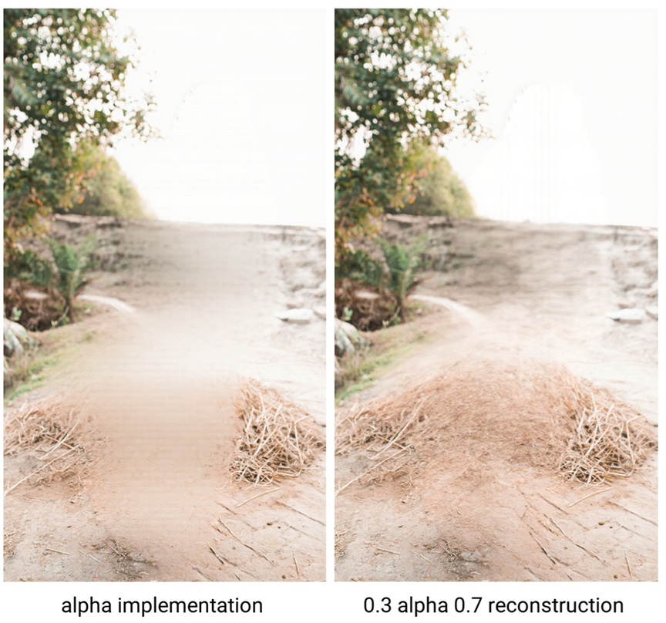
改进样例
Object Removal Alpha
雾块
改进的Object Removal Alpha
雾块现象得到改善
需要进一步测试改进的效果

Slide 13
相关项目以及参考
ObjectRemovalFluxFill lora：
https://huggingface.co/lrzjason/ObjectRemovalFluxFill
T2ITrainer 训练代码：
https://github.com/lrzjason/T2ITrainer
ObjectRemoval Alpha Dataset：
https://huggingface.co/datasets/lrzjason/ObjectRemovalAlpha
ObjectDrop Project Page：
https://objectdrop.github.io/
Diffusers Flux Inpaint 推理代码：
https://github.com/huggingface/diffusers/blob/main/src/diffusers/pipelines/flux/pipeline_flux_inpaint.py

Slide 14
其他项目
ObjectMover (Code Not Yet)：
微调了一个视频生成模型来完成seq to seq的任务
https://xinyu-andy.github.io/ObjMover/
Gemini (Image Output)：
统一文字，图像生成任务，原生图像输出，指令修改图片（包括移除物体）
https://gemini.google.com/

Slide 15
Q&A
开放性讨论环节

Slide 16
The End
Thank You
主讲人：小志Jason 日期：2025-03-12

